Slide 1

خلاصه کتاب
چـیــزهـا چـگونـه
مسری؛ راهکارهای بازاریابی ویروسی
سرایت می‌کنند؟
6
قاعده برای
بازاریابی ویـــــروســــــــی
مهدی ناصری

Slide 2
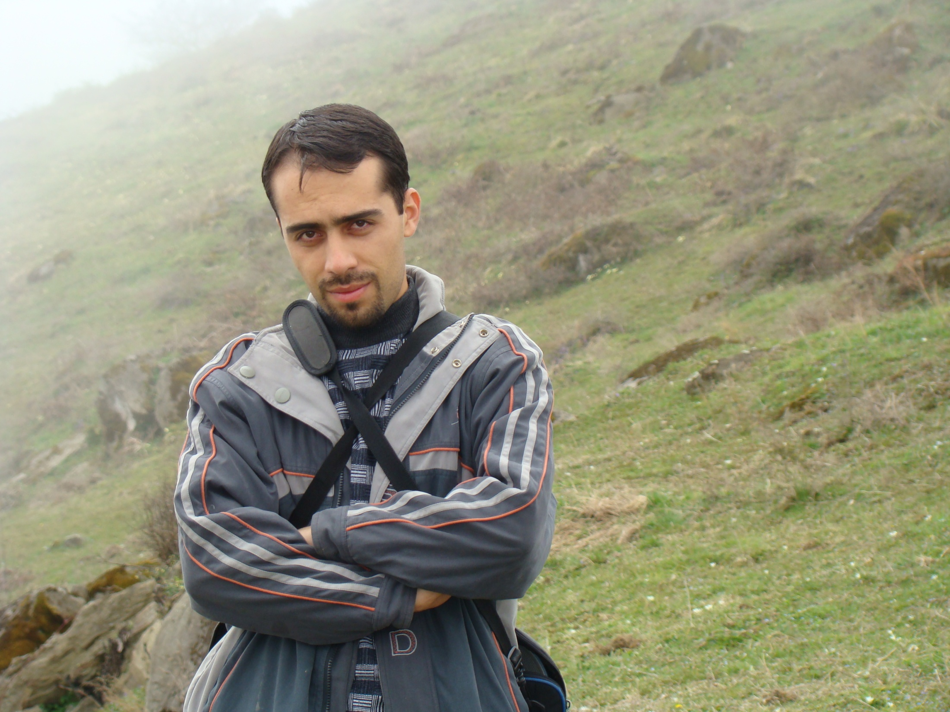

مروج کارآفرینی
مشاور، مربی و مدرس کارآفرینی
مدیر توسعه کسب و کار عکس‌پرینت
مهدی ناصری
@mahdinasseri

Slide 3

خلاصه کتاب
تعریف‌هایی که دهان به دهان به ما می‌رسند
مسری؛ راهکارهای بازاریابی ویروسی
تا
50
%
روی تمام
خریدهای
ما اثر می‌گذارند.

Slide 4
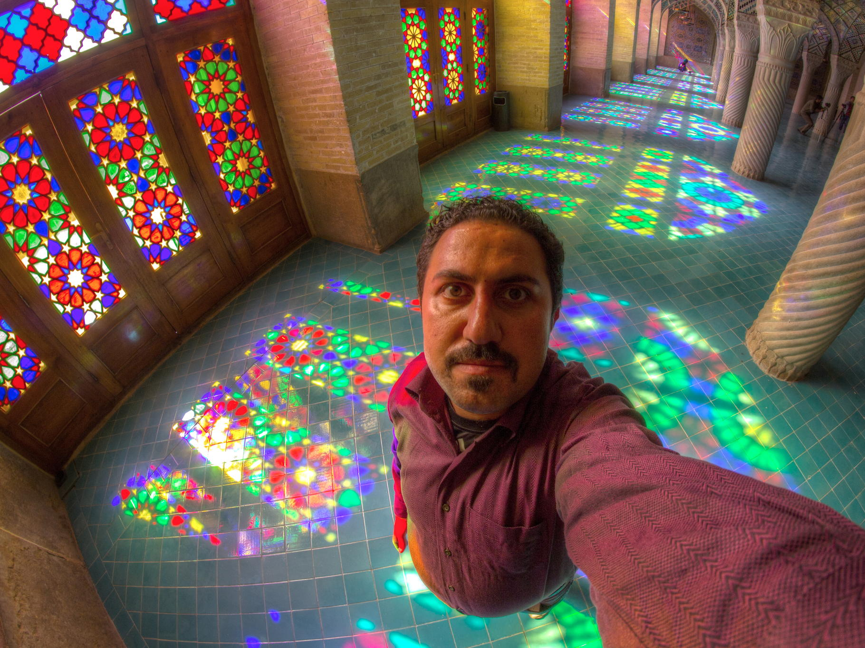
چرا حرف دیگران
از تبلیغات موثرتراند؟
خلاصه کتاب
مسری؛ راهکارهای بازاریابی ویروسی
1
قانع‌کننده‌تر هستند

Slide 5
چرا حرف دیگران
از تبلیغات موثرتراند؟
خلاصه کتاب
مسری؛ راهکارهای بازاریابی ویروسی
2
قانع‌کننده‌تر هستند
مشخص‌تر و هدفمندتر هستند

Slide 6
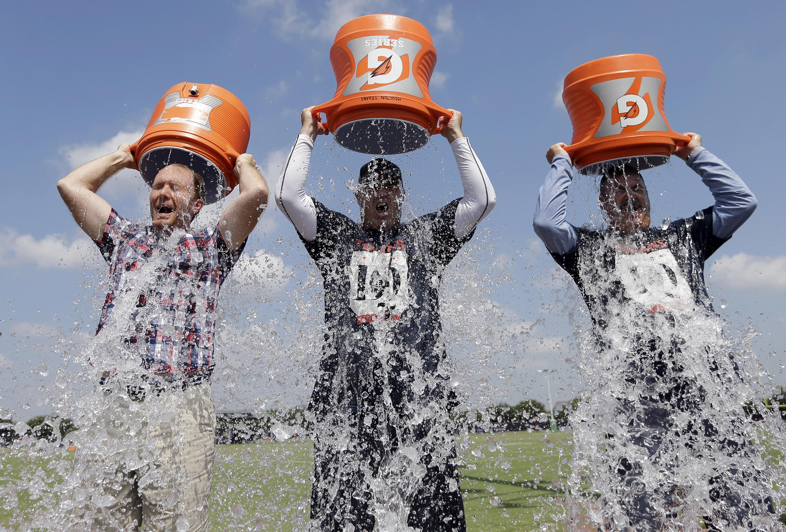
پس
خلاصه کتاب
مسری؛ راهکارهای بازاریابی ویروسی

Slide 7
خلاصه کتاب
مسری؛ راهکارهای بازاریابی ویروسی
برای داشتن یک
مدل رشد مناسب
کاری کنید که مردم درباره شما با هم حرف بزنند
تا کارتان سر زبان‌ها بیفتد

Slide 8

خلاصه کتاب
مسری؛ راهکارهای بازاریابی ویروسی
خبر خوب اینکه
مسری بودن
اکـــتـــســابـی است

Slide 9
شــــــــــــــــش
خلاصه کتاب
مسری؛ راهکارهای بازاریابی ویروسی
گام کلیدی که باعث می‌شوند
مــــــــــــــــــردم
درباره چیزی صحبت کنند
آن را با دیگران به اشتراک بگذارند یا از آن پیروی کنند

Slide 10
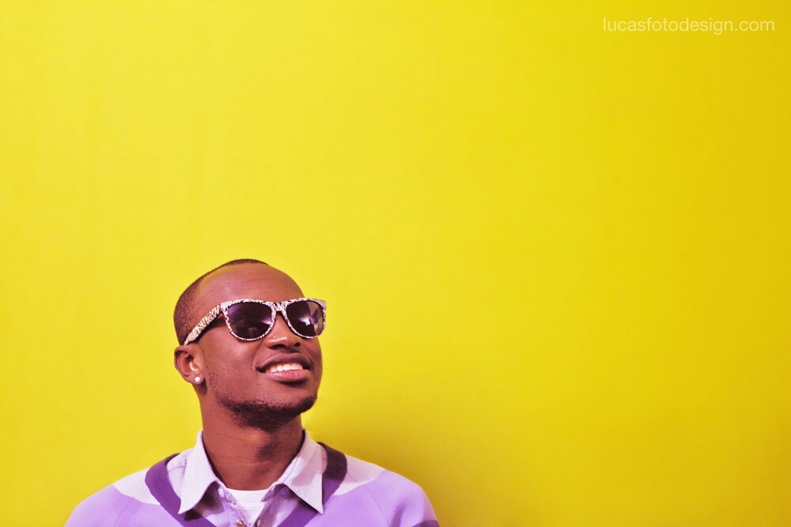
قاعده اول
اعتبار اجتماعی
چطور سر زبان‌ها بیفتید
1

Slide 11

قاعده اول
اعتبار اجتماعی
چطور سر زبان‌ها بیفتید
مــــــــــــــــــــردم
وقتی درباره محصول یا ایده‌ای حرف می‌زنند
دوست دارند چـــه شـــکـلــی
بــــه نـــظــــــر بــرســنـــــد؟

Slide 12

قاعده اول
اعتبار اجتماعی
چطور سر زبان‌ها بیفتید
مــــــــــــــــــــردم
پیام‌هایی را برای هم تعریف می‌کنند که
موقعیت و اعتبار اجتماعی
آنــهــا را بـــالــا بـــبـرد

Slide 13
قاعده اول
محصولی بسازید
چطور سر زبان‌ها بیفتید
درباره آن برای
که صحبت کردن
مــــــــــــــــــــردم
نوعی اعتبار و موقعیت اجتماعی باشد

Slide 14

قاعده دوم
محرک‌ها
چطور سر زبان‌ها بیفتید
2

Slide 15
قاعده دوم
محرک‌ها
چطور سر زبان‌ها بیفتید
مـــــــــــــردم
چطور یادشان می‌افتد
درباره محصول یا ایده ما با دیگران حرف بزنند؟

Slide 16
قاعده دوم
محرک‌ها
چطور سر زبان‌ها بیفتید
مـــــــــــــردم
بیشتر درباره چیزی حرف می‌زنند که
جـــلــوی چــشــم‌شــان بــوده و
مـحیط اطراف‌شان
مـمـلو از نـشـانه‌های آن باشد.

Slide 17
محصولی بسازید
قاعده دوم
چطور سر زبان‌ها بیفتید
که ممکن است در دفعات بیشتری به ذهن
مـــــــــــــردم
خــطـــــــور کــــنــــد

Slide 18
قاعده دوم
محیطی بسازید که
چطور سر زبان‌ها بیفتید
مـــــــــــــردم
را بیشتر به یاد محصولات شما بیندازد

Slide 19
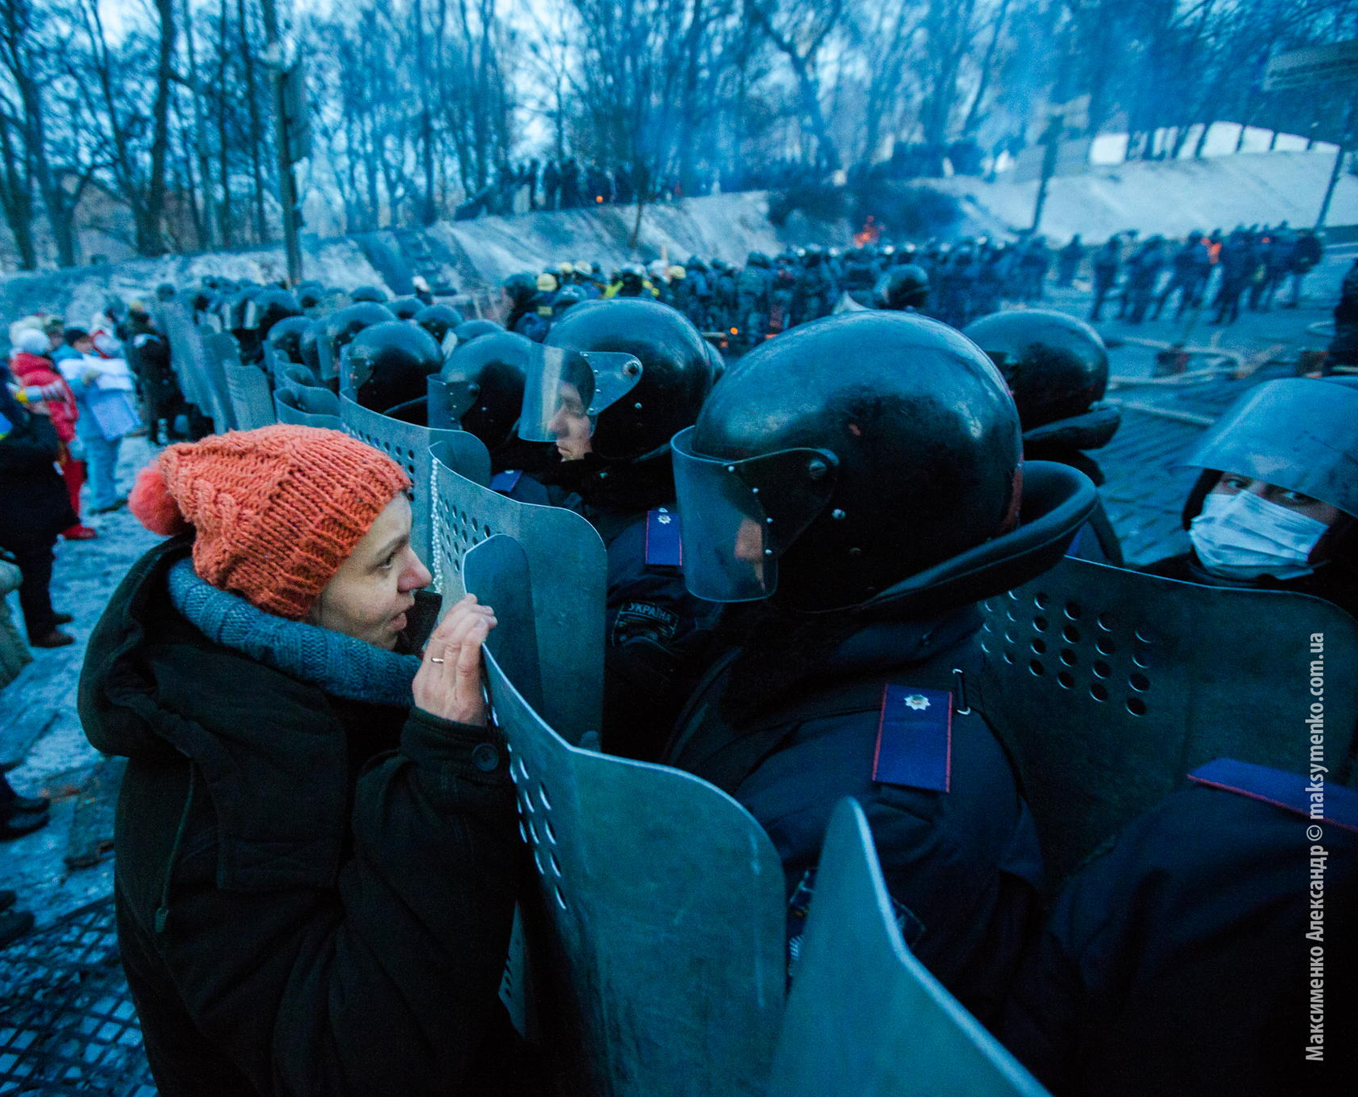
احساسات
قاعده سوم
چطور سر زبان‌ها بیفتید
3

Slide 20
احساسات
قاعده سوم
چطور سر زبان‌ها بیفتید
چـطـور احـسـاسات
مـــــــــــــردم
را طــوری تـحــت تـاثـیـر قـرار دهیم که
نتوانند درباره آن با دیگران حرف نزنند

Slide 21
محصولی بسازید که
قاعده سوم
چطور سر زبان‌ها بیفتید
آتش احساسات
مـــــــــــــردم
را شعله‌ور کند

Slide 22

عمومیت
قاعده چهارم
چطور سر زبان‌ها بیفتید
4

Slide 23
عمومیت
قاعده چهارم
چطور سر زبان‌ها بیفتید
اگر بعضی‌ها از محصول ما
استفاده می‌کنند آیا بقیه
مـــــــــــــردم
آن را می‌بـینند؟

Slide 24
محصولی که
قاعده چهارم
چطور سر زبان‌ها بیفتید
برای نمایش ساخته شود
رشـــــــــــــــــــد
خــــواهـــــد کــرد
Notes:
خواه

Slide 25
قاعده چهارم
الگوهای رفتاری
چطور سر زبان‌ها بیفتید
بسازید که همیشه بین
مـــــــــــــردم
جامعه باقی بماند
Notes:
خواه

Slide 26

ارزش کاربردی
قاعده پنجم
چطور سر زبان‌ها بیفتید
5
Notes:
خواه

Slide 27
ارزش کاربردی
قاعده پنجم
چطور سر زبان‌ها بیفتید
چطور می‌توانیم چیزی
بسازیم که به نظر
مــــــــردم
مفــــید برسد؟
Notes:
خواه

Slide 28
چیزی بسازید که
قاعده پنجم
چطور سر زبان‌ها بیفتید
مــــــــــــــــــــــــردم
دوست دارند همدیگر را
برای به دست آوردن آن
کمک کنند
Notes:
خواه

Slide 29

داستان‌سرایی
قاعده ششم
چطور سر زبان‌ها بیفتید
6
Notes:
خواه

Slide 30
داستان‌سرایی
قاعده ششم
چطور سر زبان‌ها بیفتید
مـــــــــــــردم
چگونه داستان محصولات
یا ایده شما را به
دیگران تعریف
می‌کنند؟
Notes:
خواه

Slide 31
داستان‌سرایی
قاعده ششم
چطور سر زبان‌ها بیفتید
مـــــــــــــردم
تبلیغ نمی‌کنند،
روایت
می‌کنند
Notes:
خواه

Slide 32
قصه‌ای سرهم کنید که
قاعده ششم
چطور سر زبان‌ها بیفتید
ارزش تعریف کردن داشته باشـد
1

Slide 33
قصه‌ای سرهم کنید که
قاعده ششم
چطور سر زبان‌ها بیفتید
ارزش تعریف کردن داشته باشـد
پیام شما جزو لاینفک قصه باشد
2
Notes:
خواه

Slide 34


داستان موفقیت
عکس پرینت
چطور سر زبان‌ها بیفتید
سرویس چاپ آنلاین عکس روی انواع محصولات
کتاب عکس، ماگ، مگنت، شاسی، تقویم، کارت تبریک، پوستر و... با امکان طراحی کاملا شخصی با عکس، متن و برچسب‌ها

Slide 35

داستان موفقیت
عکس پرینت
چطور سر زبان‌ها بیفتید
چگونه با کمترین هزینه تبلیغات
رشـــــد
کـــــــرد؟
www.axprint.com

Slide 36
عـکـس‌پــریــنـت چگونه با کمترین هزینه تبلیغات
داستان موفقیت
رشـــــــــــــــــــــــــــــــــــــــــــــــــــــــد کرد؟
چطور سر زبان‌ها بیفتید
اعتبار اجتماعی
1
داشتن محصولاتی با طراحی اختصاصی شامل عکس‌ها و نوشته‌های شخصی، نوعی پرستیژ برای فرد محسوب می‌شود.
محصولاتی که دیگران نمونه آن را ندیده‌اند و تصور می‌کنند بهای داشتن چنین چیزهایی بالاست و تنها افراد خاص چنین چیزهایی دارند.
Notes:
تقویم

Slide 37
عـکـس‌پــریــنـت چگونه با کمترین هزینه تبلیغات
داستان موفقیت
رشـــــــــــــــــــــــــــــــــــــــــــــــــــــــد کرد؟
چطور سر زبان‌ها بیفتید
محرک‌ها
2
هر فردی تقریبا هر روز عکس می‌گیرد و یا عکس‌های بقیه را می‌بیند. این کافی است تا یاد چاپ عکس بیفتد.
Notes:
عکس گرفتن

Slide 38
عـکـس‌پــریــنـت چگونه با کمترین هزینه تبلیغات
داستان موفقیت
رشـــــــــــــــــــــــــــــــــــــــــــــــــــــــد کرد؟
چطور سر زبان‌ها بیفتید
احساسات
3
گرفتن و تماشای عکس‌ها تاثیر مستقیمی روی احساسات افراد دارد. مهم‌ترین کارکرد عکس‌ها ماندگار کردن این احساسات است.
به خصوص وقتی امکان آن را داشته باشید که عکس‌هایتان را با روش‌های خلاقانه‌ای مرور کنید. مثلا روی ماگ در محل کار، یا چاپ داستان یک سفر دل‌انگیز در یک کتاب عکس.
Notes:
مگنت

Slide 39
عـکـس‌پــریــنـت چگونه با کمترین هزینه تبلیغات
داستان موفقیت
رشـــــــــــــــــــــــــــــــــــــــــــــــــــــــد کرد؟
چطور سر زبان‌ها بیفتید
عمومیت
4
همه عکس می‌گیرند، عکس می‌بینند و برای روایت خاطرات و اتفاقات مهم زندگی عکس‌های‌شان را به هم نشان می‌دهند.
یک شاسی بزرگ از عکس‌ها و نوشته‌های شخصی شما اولین چیزی است که نظر هر میهمانی را برای تماشا جلب می‌کند.
وقتی شما عکس چاپ می‌کنید، آن را به بقیه هم نشان می‌دهید. محصولات عکس‌پرینت ساخته می‌شوند که نمایش داده شوند و به همین دلیل رشد می‌کند.
Notes:
شاسی

Slide 40
عـکـس‌پــریــنـت چگونه با کمترین هزینه تبلیغات
داستان موفقیت
رشـــــــــــــــــــــــــــــــــــــــــــــــــــــــد کرد؟
چطور سر زبان‌ها بیفتید
ارزش کاربردی
5
محصولات عکس‌پرینت به شما کمک می‌کنند خاطرات خود را فراموش نکنید. به راحتی عکس‌های‌تان را مرور کنید و خاطرات شیرین را با بقیه به اشتراک بگذارید.
عکس‌پرینت راه‌حل‌هایی را برای مشکلی که امروزه با افزایش «عکس گرفتن» و کاهش «عکس دیدن» بیش از پیش حس می‌شود، ارائه می‌دهد.
Notes:
چاپ عکس

Slide 41
عـکـس‌پــریــنـت چگونه با کمترین هزینه تبلیغات
داستان موفقیت
رشـــــــــــــــــــــــــــــــــــــــــــــــــــــــد کرد؟
چطور سر زبان‌ها بیفتید
داستان‌سرایی
6
محصولات عکس‌پرینت ذاتا برای داستان‌سرایی ساخته می‌شوند.
شما داستان زندگی خود را با مرور و نمایش عکس‌های‌تان روایت می‌کنید و محصولات عکس‌پرینت جزوی از ذات این فرایند داستان‌سرایی هستند.
Notes:
کتاب عکس

Slide 42

این اسلاید خلاصه‌ای بود از کتاب
مسـری
راهکارهای بازاریابی ویروسی
نوشته جونا برگر
انتشارات آگاه
پرفروش‌ترین کتاب نیویورک تایمز و وال استرتیب ژورنال در سال 2013

Slide 43
اگر مطالب این اسلاید برای‌تان مفید بود
آن را با دیگران به اشتراک بگذارید
و با این کار به من کمک کنید
تا به افراد بیشتری کمک کنم
@mahdinasseri

Slide 44
برای مشاهده اسلایدهای بیشتر
مرا در اسلایدشیر دنبال کنید
www.slideshare.net/mahdinasseri
مروج کارآفرینی
مشاور، مربی و مدرس کارآفرینی
مدیر توسعه کسب و کار عکس‌پرینت
مهدی ناصری
@mahdinasseri

